Slide 1
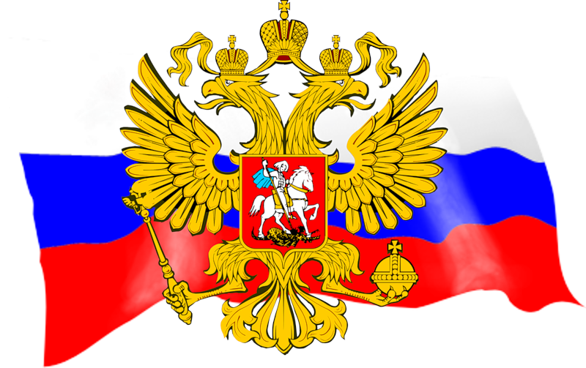
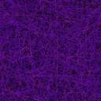
Тест № 56
Славные символы России
(раздел «Современная Россия»)
Выполнила: учитель начальных классов МОАУ СОШ №1 с. Возжаевки
Емельянова Жанна Александровна

Slide 2
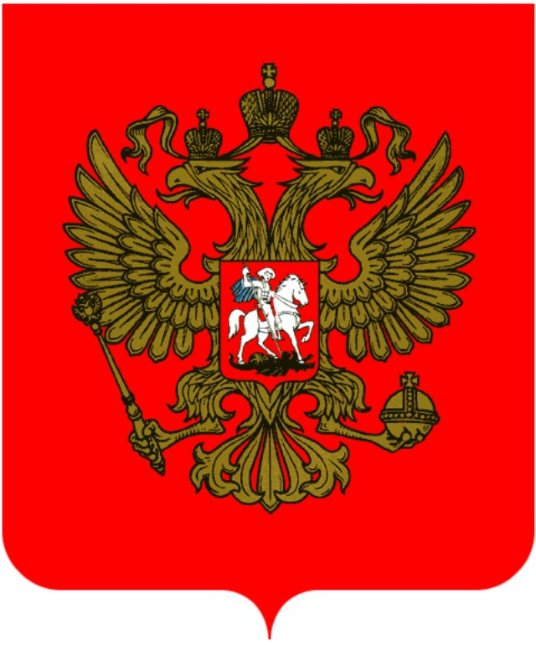
1. Где правильно подписаны части герба России?
Большая корона
Большая корона
Малая корона
Малая корона
Скипетр
Держава
Держава
Скипетр
А.
Б.

Slide 3
2. В каком порядке сверху вниз расположены цвета российского флага?
А. белый, красный, синий;
Б. белый, синий, красный;
В. красный, синий, белый;
Г. синий, белый, красный.

Slide 4
3. Какой царь ввёл в России трёхцветный флаг?
А. Иван Грозный;
Б. Пётр Первый;
В. Александр Второй.
4. В каком году трёхцветный флаг стал государственным флагом современной России?
А. в 1991;
Б. в 1998;
В. в 2004.

Slide 5
5. Где возникло слово «гимн»?
А. в Древнем Египте;
Б. в Древней Греции;
В. В Древнем Риме.
6. Отметь авторов музыки и слов государственного
Гимна Российской Федерации.
(несколько вариантов ответа)
А. Д.Д.Шостакович;
Г. В.В.Маяковский;
Б. А.В.Александров;
Д. С.В.Михалкой;
В. Д.Б.Кабалевский;
Е. С.Я.Маршак;

Slide 6
6. В каком году Советский Союз прекратил своё существование и республики, входившие в его состав, стали независимыми государствами?
А. в 1980 году;
Б. в 1991 году.
В. в 2000 году.

